Slide 1




运维⾃自动化 实践之路

Slide 2


自我介绍
伏晔 微博：http://weibo.com/xingfuge613
2005 ~ 2012 BAIDU
• 3年应用运维
• 3年运维自动化建设
2013 ~ 今 小米
• 应用运维团队
• 运维自动化事务

Slide 3






















运维基础设施
调度
搭业 务环 境
改配 置
线上 升级
迁移
扩容
关联 变更
名字 服务
监控
部署
服务树&机器管理&…
配置管理数据库

Slide 4


OUTLINE
服务树 部署系统 规范要求

Slide 5
























服务树 – 设计
公司
机器TAG形式进行标记
部门
组织结构
产品
根据TAG动态筛选机器
服务
集群
服务实例 分组
系统组成
服务实例
服务实例 状态
地域
物理位置
机房

Slide 6
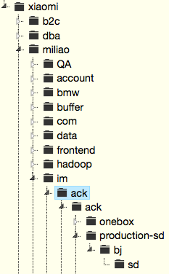
服务树 – WEB
cop.xiaomi_owt.miliao_pdl.im_service.xiaomi- mq_jobgroup.micloud_job.xmq-micloud-cell01- micloud011_status.service_loc.bj_idc.sd_cluster.production-sd

Slide 7
















自动部署 – 架构
WEB
Naming
Service Tree
Build Server
ODIN
FRIGGA GOD
FRIGGA GOD
……
THOR
THOR
APP SERVER
APP SERVER

Slide 8
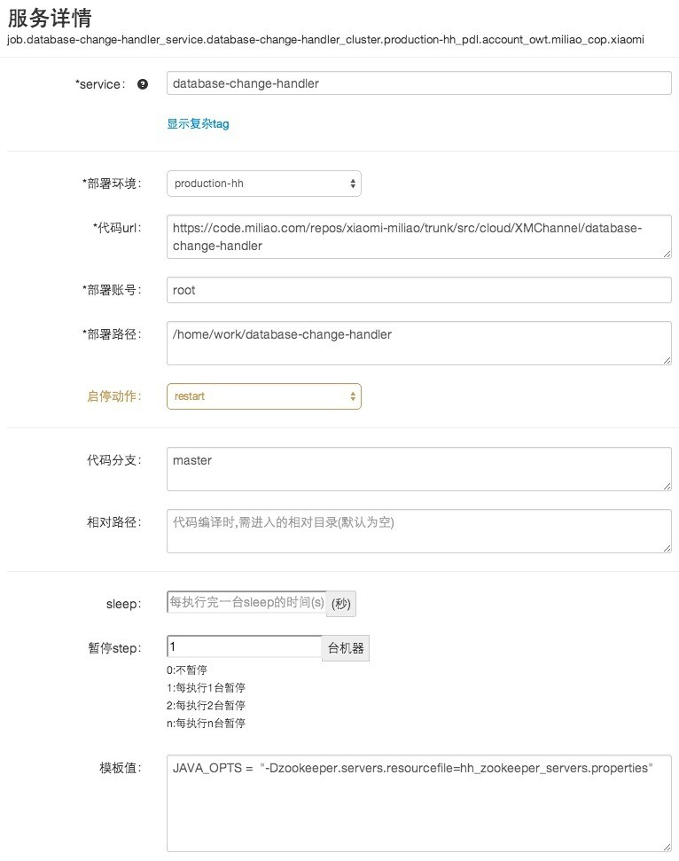
部署系统 – WEB

Slide 9
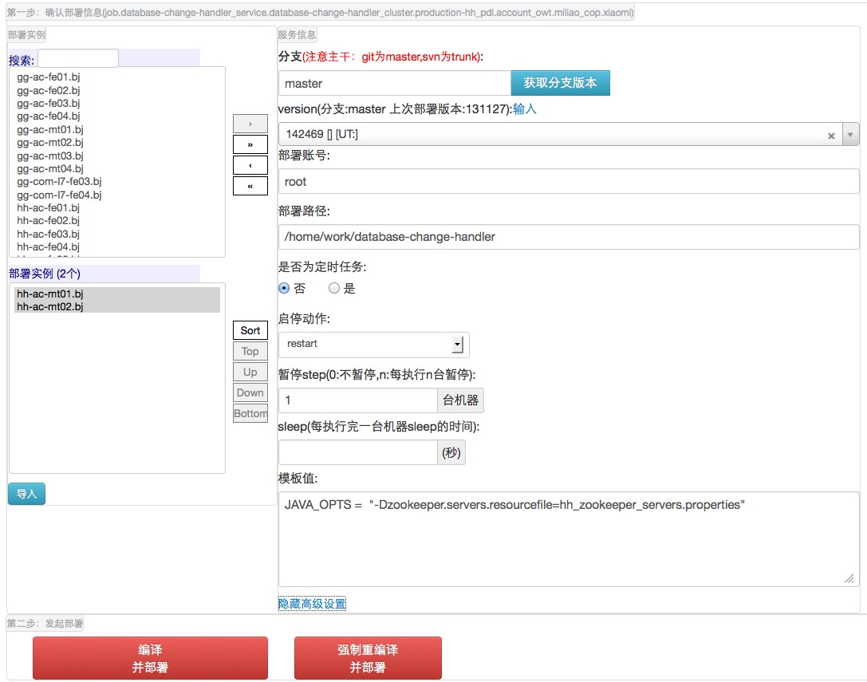


部署系统 – WEB

Slide 10
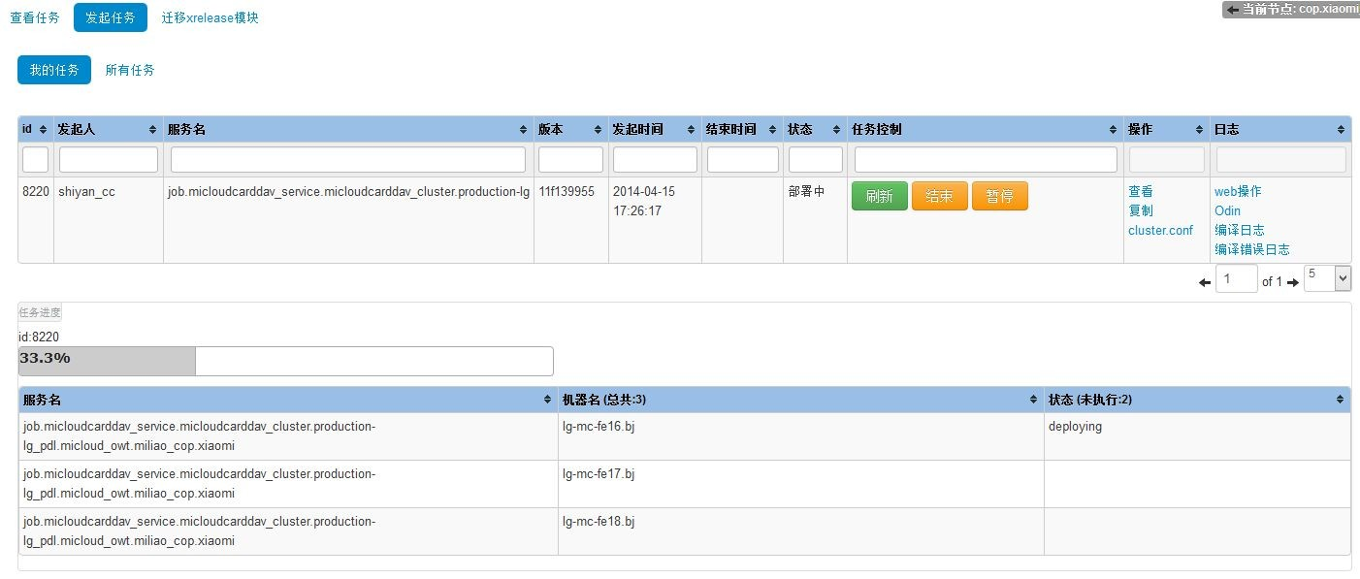
部署系统 – WEB

Slide 11


















部署系统 – ODIN
Cluster.yml
cluster:
name: databae-change-handler version: 1.0.0.1
env: production
jobs: [job.database-change-handler_
service.database-change-handler_cluster.preview_ pdl.account_owt.miliao_cop.xiaomi, xxxx, xxx]
ODIN解析 cluster.yml
下载PKG并重新生成 发布包
dch:
host: [10.237.37.43, 10.237.37.45, 10.237.37.46]
user: root version: 93043
path: /home/work/passport-dch pkg_url: ftp://
db_passwd:xxxx backup_key:68e7012d5bdca6eaceeb2682e4b20a96 mon_value: mon.template.yml
触发host中机器的 FRIGGA
通过frigga调用god 接口检查服务状态

Slide 12






















部署系统 – THOR
Init.yml
Dch: type:ﬁle
name:${basedir}/conf/dch.conf source:template( "dch.conf.erb")
Conﬁg.template.yml
base:
basedir: "$<path>" user: "$< user >"
mod_name: "$< name >" db_password: "$< db_passwd >" tag: "$< job >"
#app running control
mod_start: "${basedir}/bin/run.sh" mod_stop: "${basedir}/bin/stop.sh" to_email: xxx@xiaomi.com
替换模板生 成临时配置
下载要部署 的包文件
monitor: type: mon
name: ${basedir}/conf/mon.conf source:template("mon.conf.erb")
进行文件的 部署
backup:
type: backup
name: ${basedir}/conf
/backup.conf
source:template("backup.conf.erb")
production:
zookeeper_host: zk.xiaomi.com staging:
zookeeper_host: zk.staging.xiaomi.com
生成GOD 启动配置
触发GOD 启动程序

Slide 13
部署系统 – GOD
God.watch do |w| w.ver = "139594"
w.name = "job.database-change-handler_service.database-change- handler_cluster.production-sd_pdl.account_owt.miliao_cop.xiaomi"
w.start = "sh /home/work/database-change-handler/bin/DbEventListener.sh -r" w.gid = "root"
w.uid = "root”
w.log = "/data/soft/database-change/logs/database-change.log" w.dir = "/home/work/database-change-handler/”
w.cron = "/etc/god_cron.d/job.database-change-handler_service.database-change-
handler_cluster.production-sd_pdl.account_owt.miliao_cop.xiaomi.cron” w.stop_timeout = 300.seconds
w.lifecycle do |on| on.condition(:flapping) do |c|
c.to_state = [:start, :restart] c.times = 3
c.within = 10.minute
c.notify = 'proc_down' end
end end

Slide 14
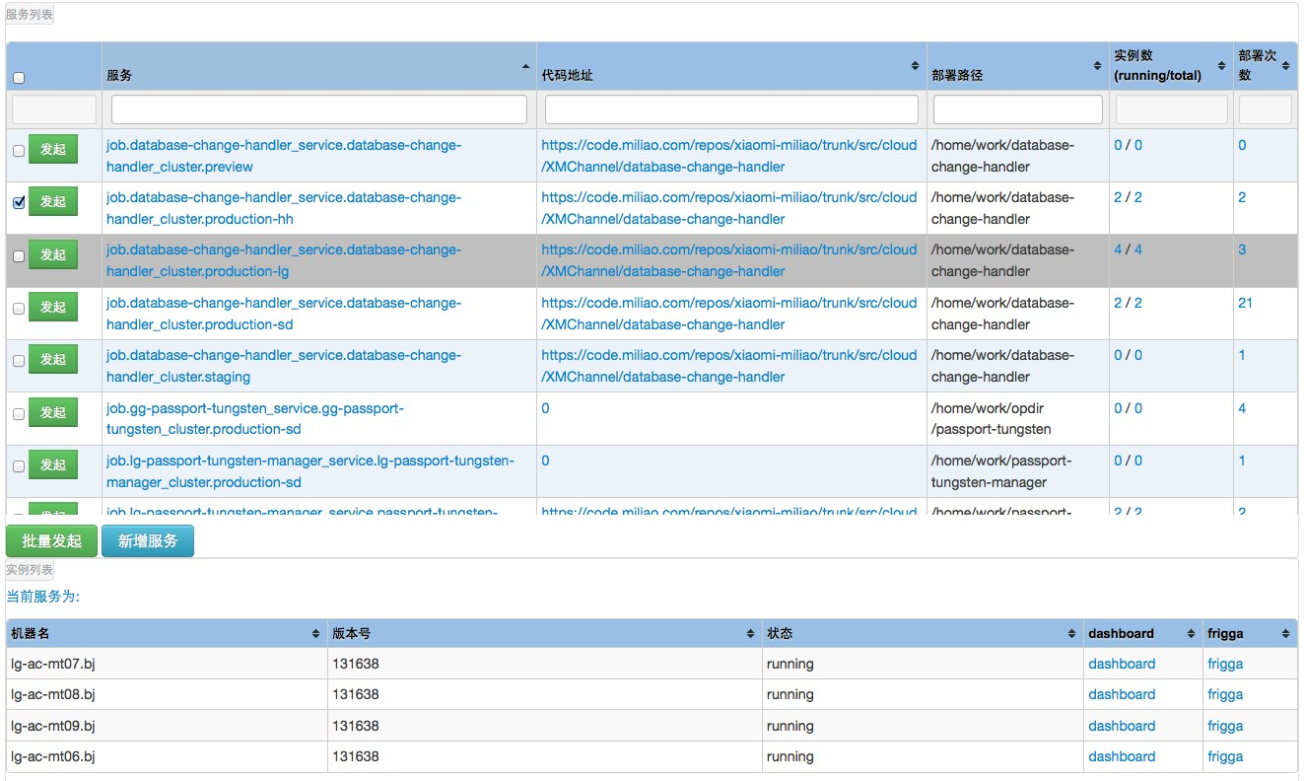

部署系统 – 管理

Slide 15
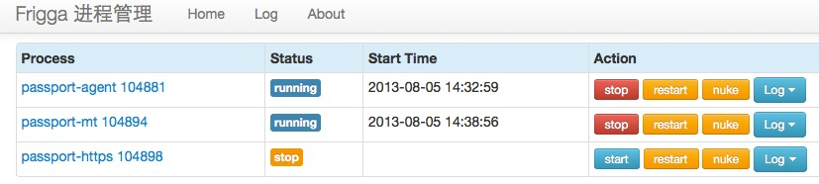
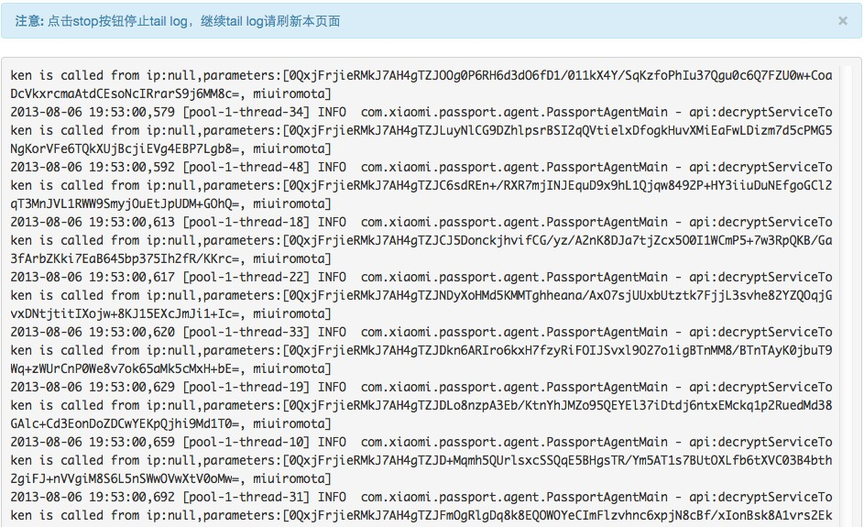
部署系统 – 管理

Slide 16
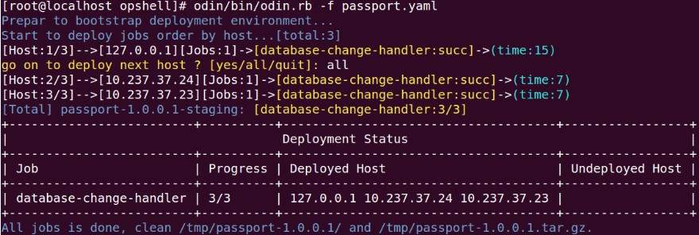

部署系统 – 持续部署
Odin.rb –f cluster.yml Thor –f cluster.yml
god status

Slide 17






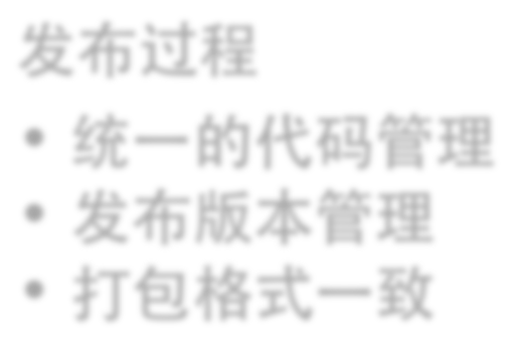
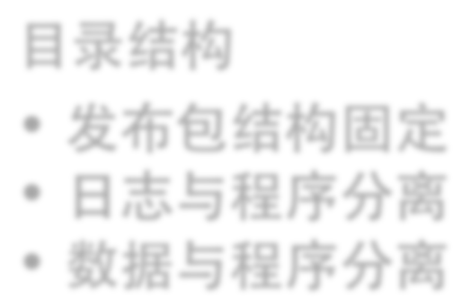
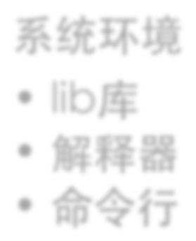





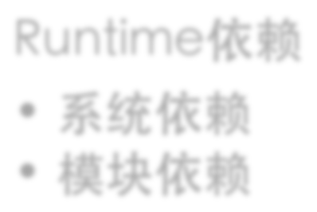
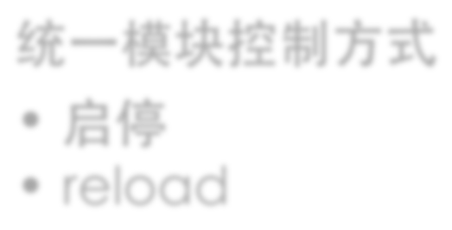

规范要求
发布过程
• 统一的代码管理
• 发布版本管理
• 打包格式一致
目录结构
• 发布包结构固定
• 日志与程序分离
• 数据与程序分离
系统环境
lib库
• 解释器
• 命令行
Runtime依赖
• 系统依赖
• 模块依赖
统一模块控制方式
• 启停
reload
关联配置解耦
• 模块间RPC配置
• 开关类配置
• 功能逻辑配置

Slide 18
规范要求 – 目录结构
发布包结构
Passport-agent
|- release
|- target
|- deploy
|- config.template.yml
|- init.yml
| - 模板目录
|- dch.conf.erb
程序、数据分离
/home/xxx/passport-agent
|- bin
|- conf
/data/passport-agent
|- log
|- dict

Slide 19

规范要求 – 环境
统一系统内核、发行版、初始环境
编译环境 解释器 系统Lib 关键配置依赖 命令行

Slide 20

























规范要求 – Runtime依赖
Runtime PHP-5.5.09
Runtime PHP-5.5.10
优点
部署动作简单 不污染系统及其业务
Runtime NGINX-1.4.3
Service Package A
Serveice Package B
Runtime NGINX-1.4.6
Runtime Redis-2.8.8
Runtime RabbitMQ-3.3.0
问题
root权限 公有、私有runtime
deploy
online A
B
online A
B
online A
B C

Slide 21





































规范要求 – 解耦关联配置
Naming所做 抽取连接类信息 树状结构 固定tag组合查询 区域化解析
Naming不做 配置管理 实时通知
A
A
B
B
B
B
A
A
Naming service
B
B
B
B

Slide 22
























资源隔离
CPU
MEMORY
容器 Docker
节省硬件资源，约 15%
容易动态调整资源
DISK QUOTA
资源
DISK IO
NET IO
IP
资源隔离更彻 底
PORT
虚拟化 KVM
PATH

Slide 23
























动态筛选、调度
资源数据库
创建容器
物理 分布
资源
Naming
部署系统
网络 分布
调度器
筛选器

Slide 24
About Us
目标：noops
技术博客:http://www.noops.me/

Slide 25
Thanks！

